Slide 1
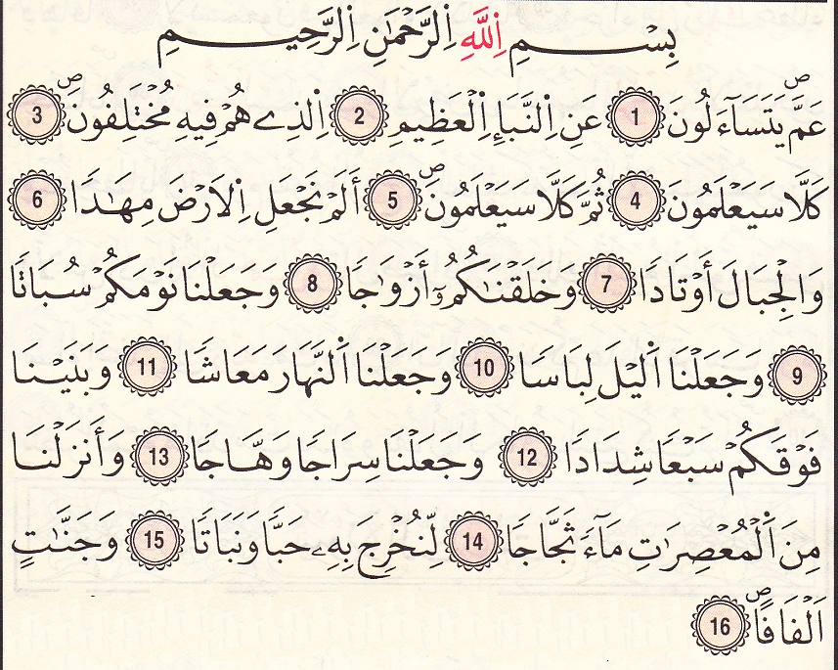
سورة النّبأ 78 – 40 آية

Slide 2
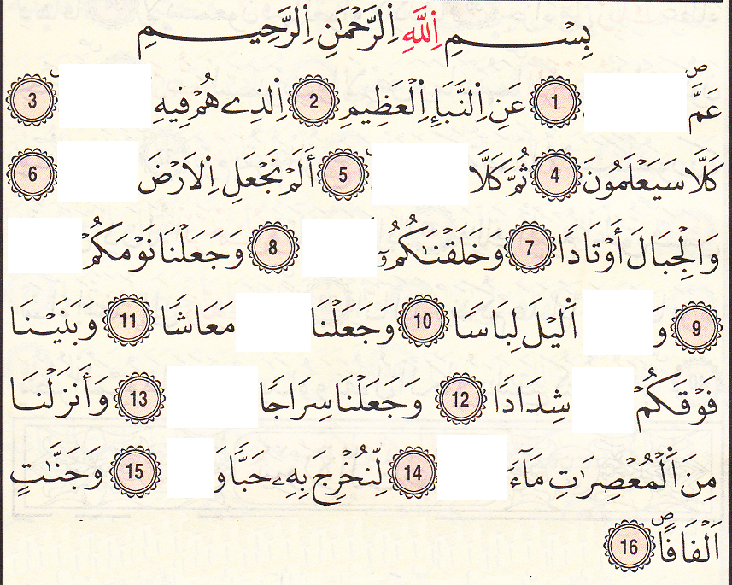
سورة النّبأ 78 – 40 آية

Slide 3
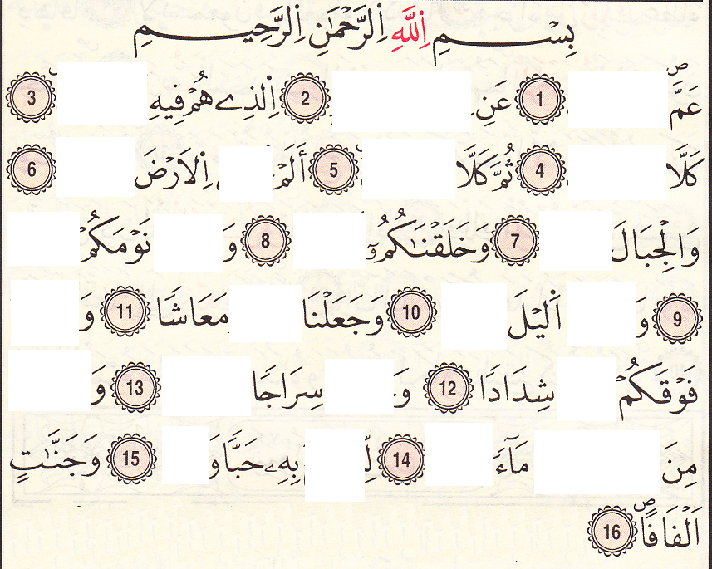
سورة النّبأ 78 – 40 آية

Slide 4
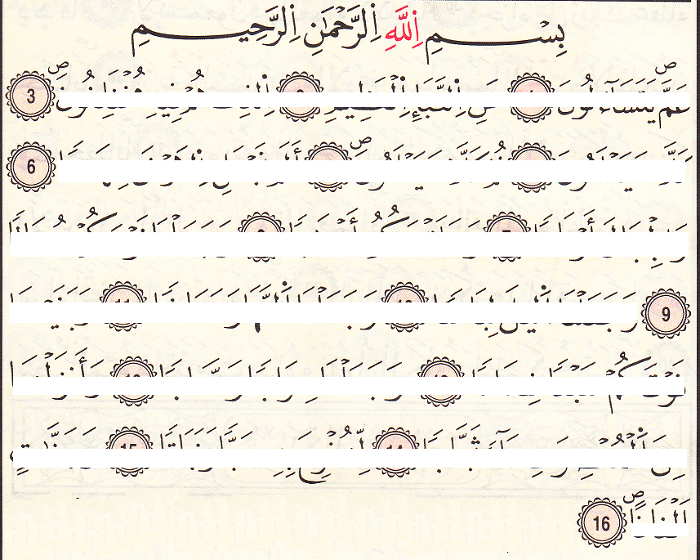
سورة النّبأ 78 – 40 آية

Slide 5
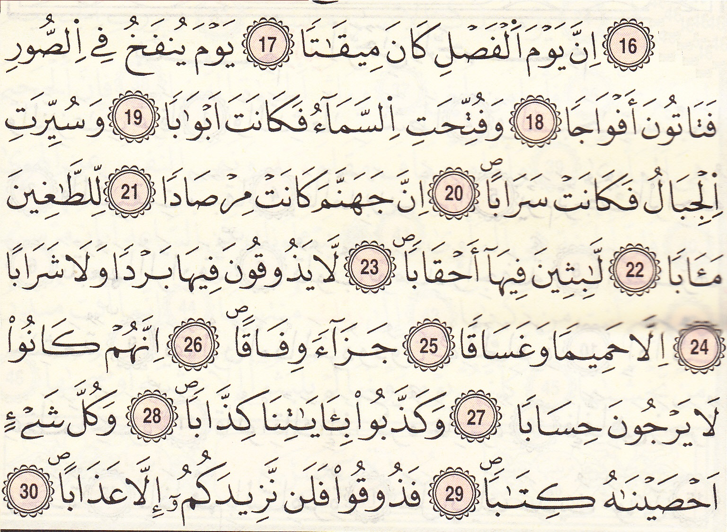
سورة النّبأ 78 – 40 آية

Slide 6
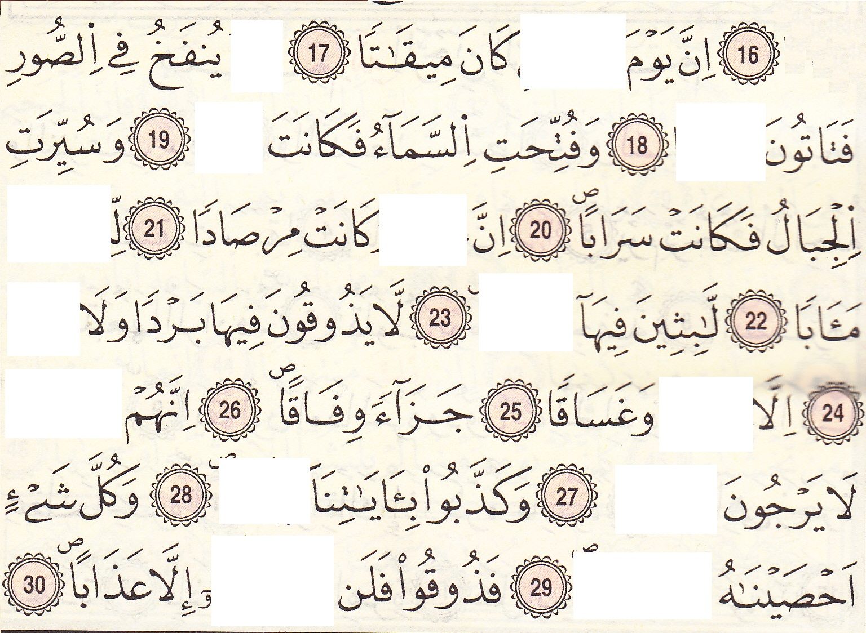
سورة النّبأ 78 – 40 آية

Slide 7
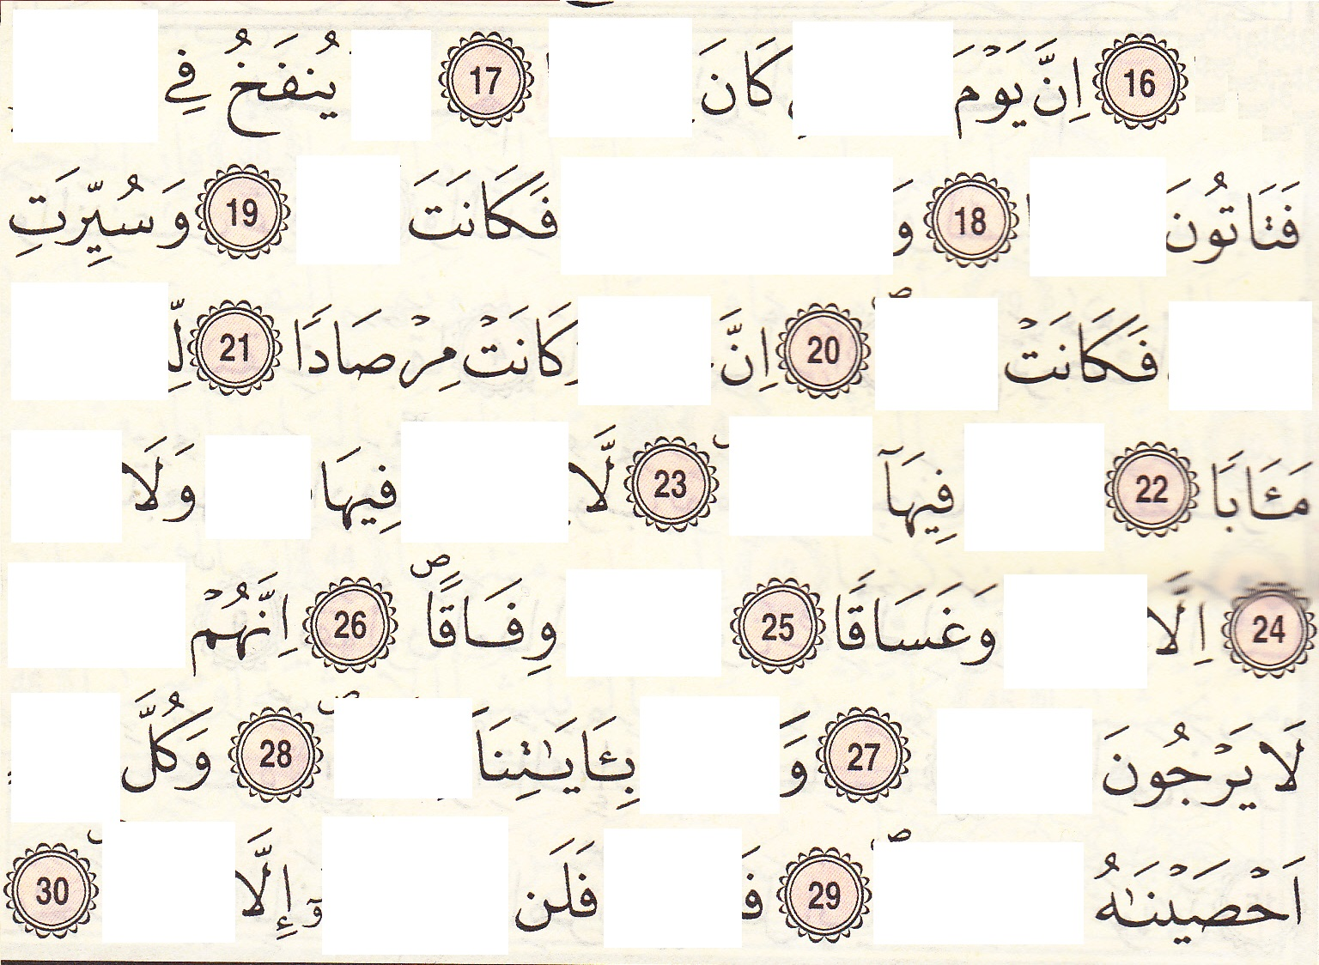
سورة النّبأ 78 – 40 آية

Slide 8
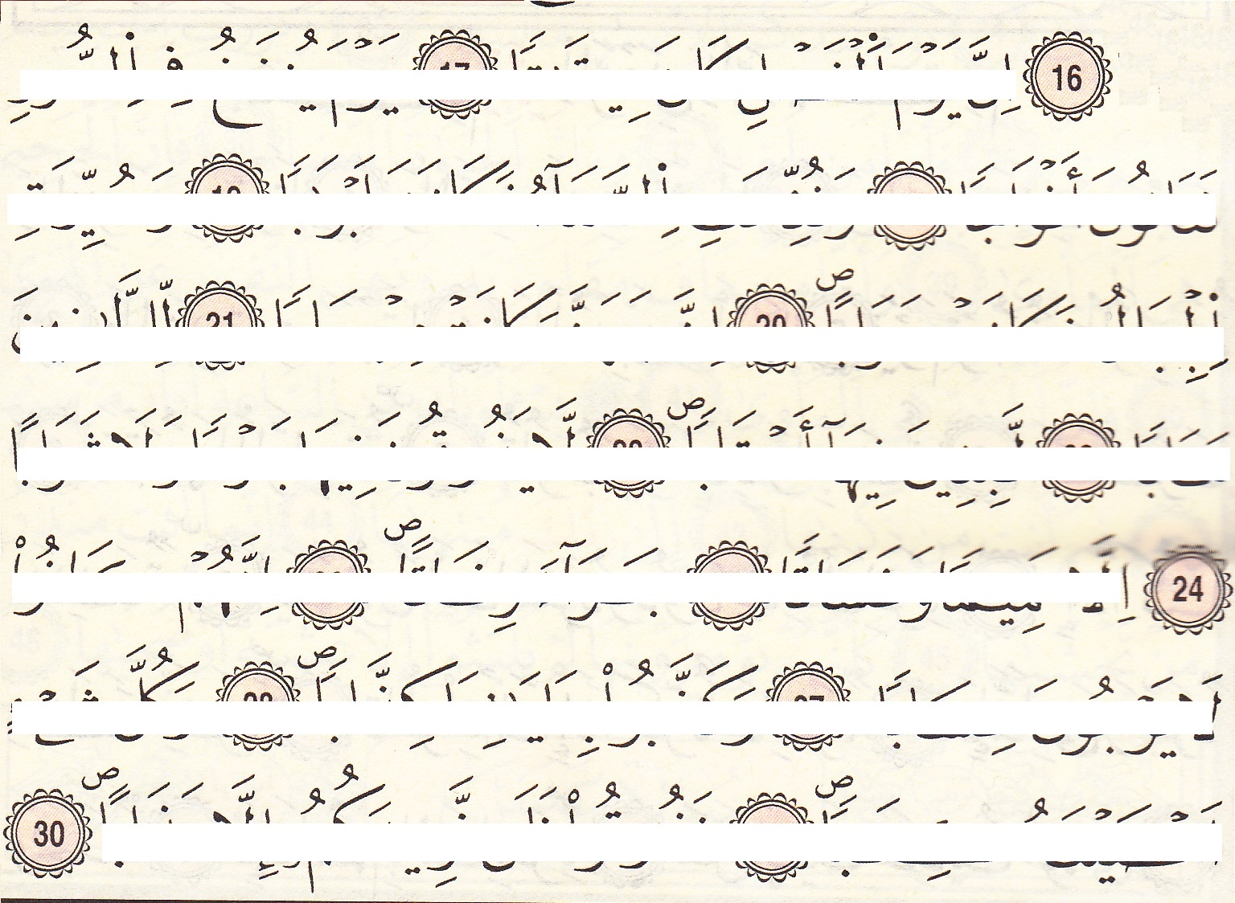
سورة النّبأ 78 – 40 آية

Slide 9
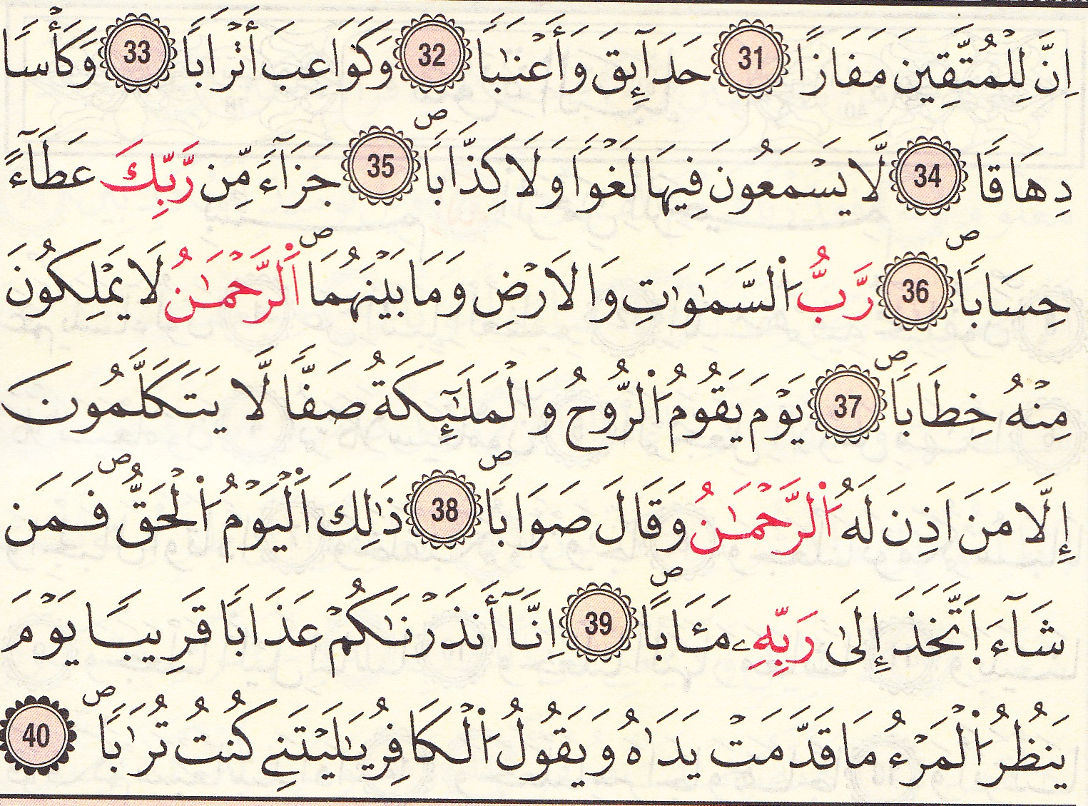
سورة النّبأ 78 – 40 آية

Slide 10
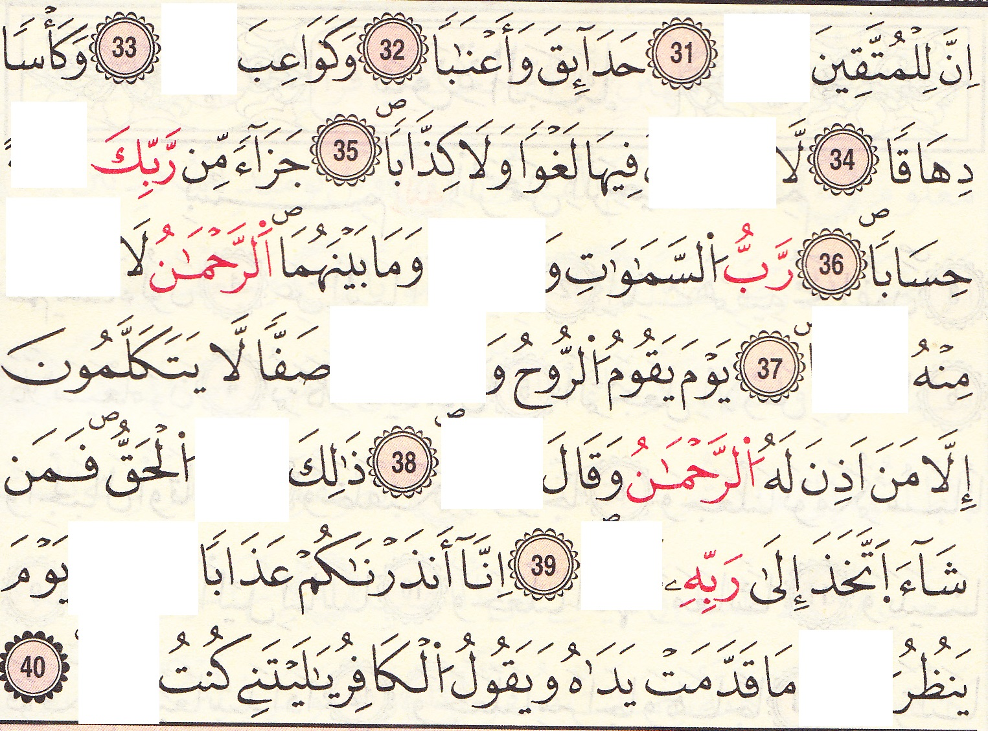
سورة النّبأ 78 – 40 آية

Slide 11
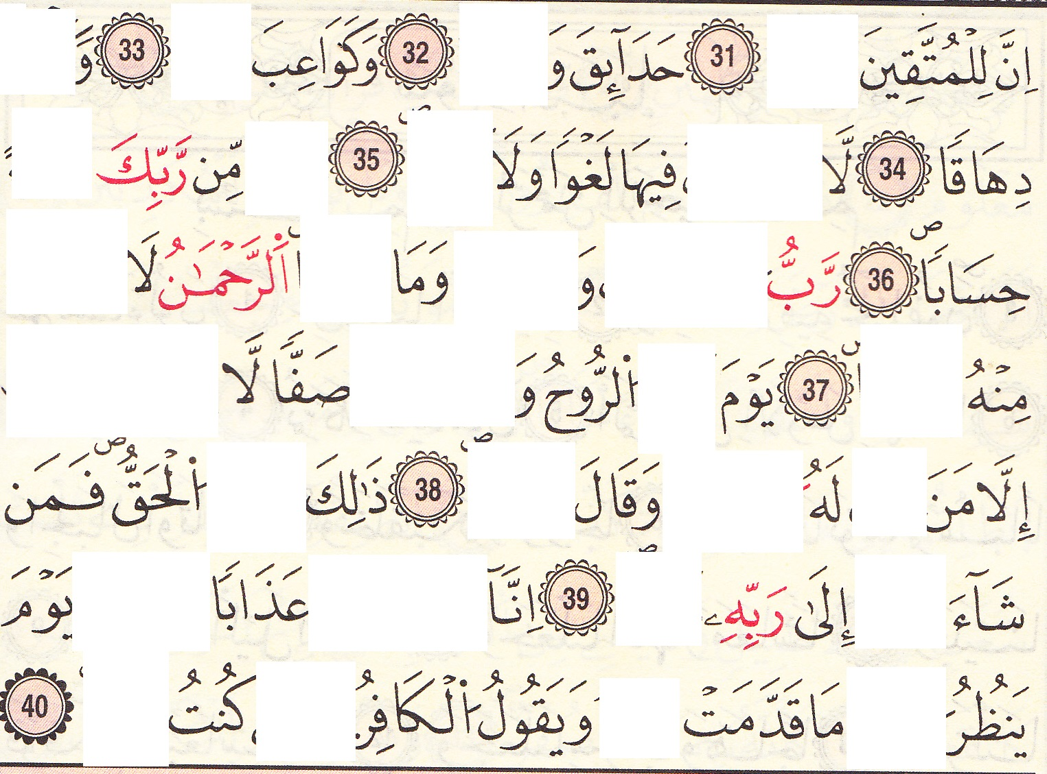
سورة النّبأ 78 – 40 آية

Slide 12
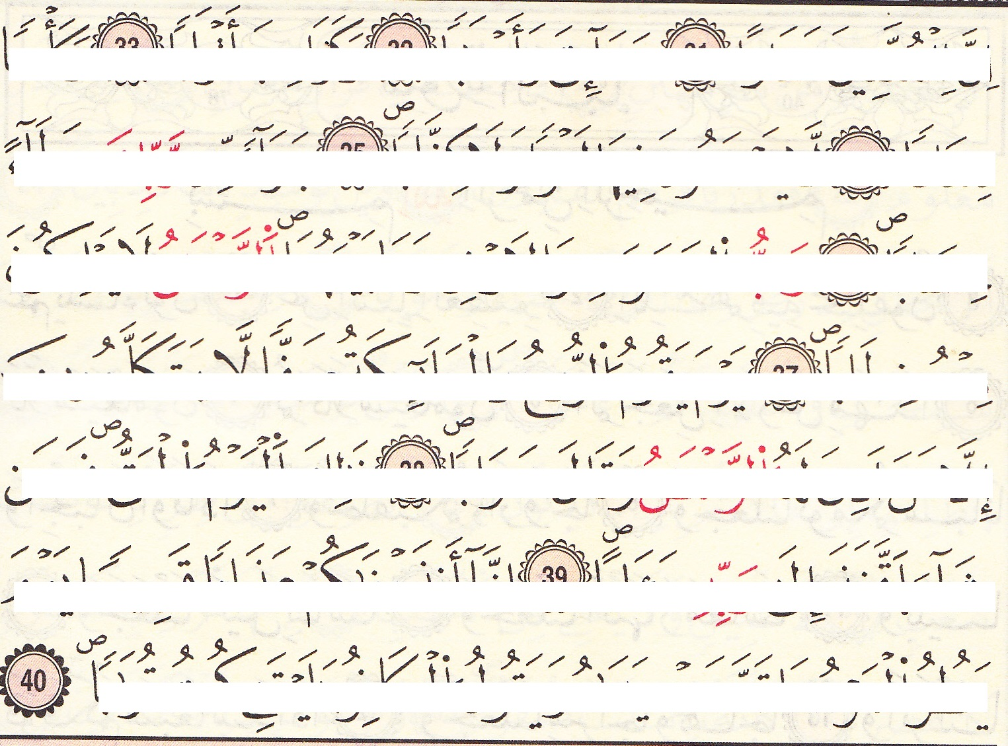
سورة النّبأ 78 – 40 آية

